Slide 1
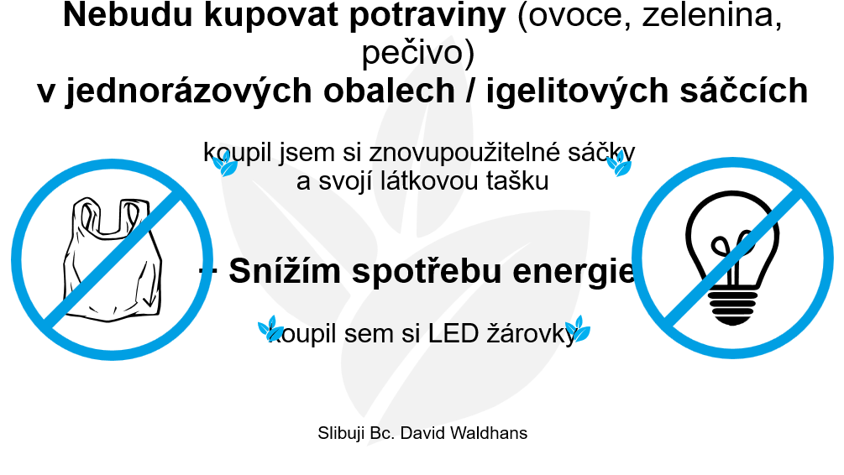
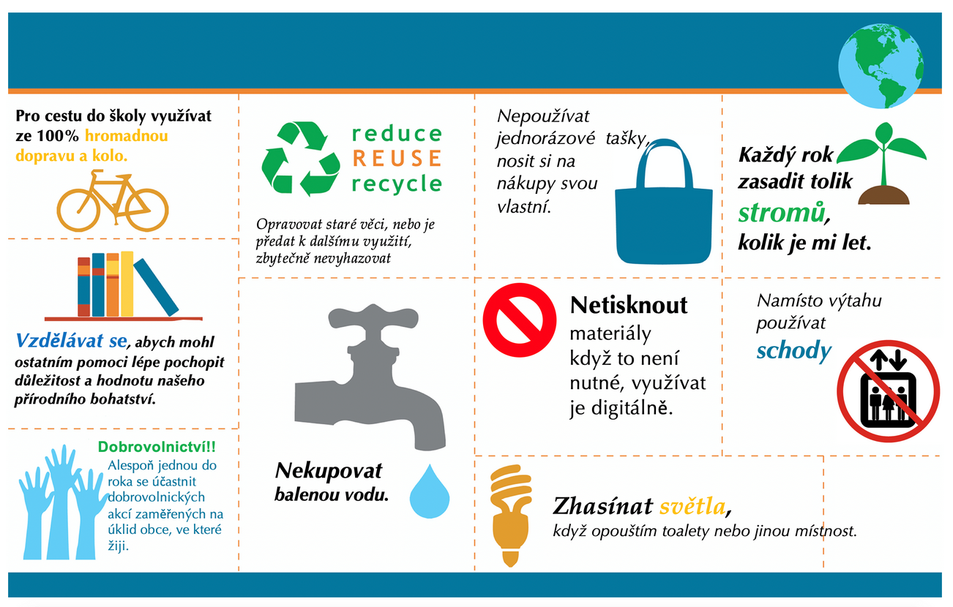
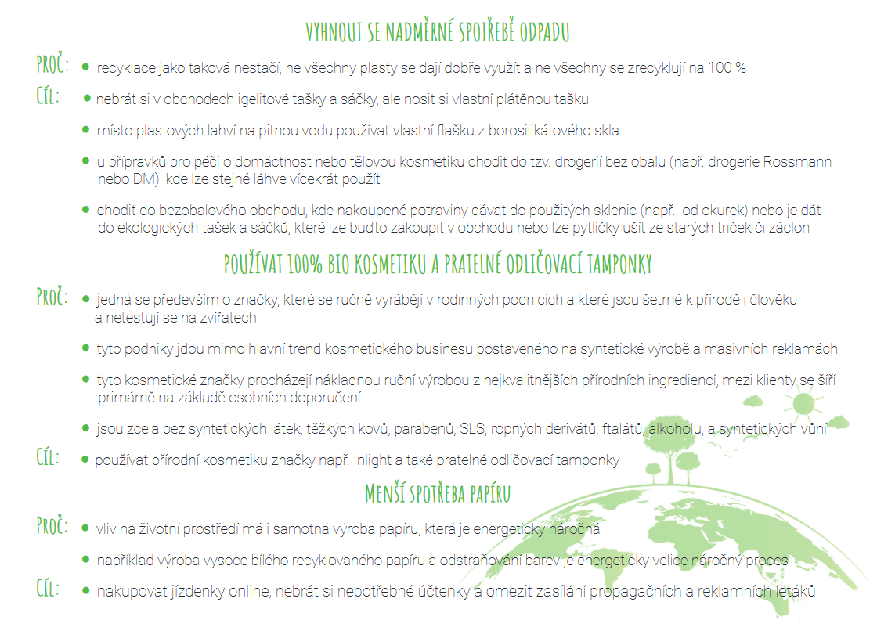
Zavedení metody aktivního občanství do výuky
Příspěvek k udržitelnému rozvoji odpovědným občanstvím v projektu Inovace výukových metod a znalostí na univerzitě Pardubice – INEMSUP (v rámci programu Vzdělávání Fondů EHP 2014-2021)
Případová studie k tématu odpovědné občanství
Autor: Ing. Jan Vávra, Ph.D., Ing. Jana Košťálová, Ph.D.
Zavedeno v předmětu Management inovací a investic pro udržitelný rozvoj jako samostatná Case s veřejnou proklamací a prezentací závazku. Vypracoavané případové studie byly prezentovány na studentské minikonferenci a po souhlasu studentů i vyvěšeny v prostorách KEMCH.
Zadání:
Jak v osobním životě, tak i průmyslové a podnikatelské sféře lze považovat za přínosné povzbudit povědomí o problematice udržitelného rozvoje, které je vesměs vnímáno v rozporu s obvyklými spotřebními modely a vzorci chování.
Za zcela zásadní lze považovat osobní příklad při proklamaci problematiky udržitelného rozvoje. S vědomím, že každý je spoluodpovědný za stav světa kolem sebe a každý může v rámci odpovědného občanství dílčím způsobem přispět k naplnění cílů udržitelného rozvoje (SDG), je koncipována následující případová studie.
Promyslete a formulujte závazek, který dobrovolně přijmete, a který přispěje větší či menší měrou k naplnění idejí udržitelného rozvoje či k dílčím cílům udržitelného rozvoje (SDG). S ohledem na Vaši vůli a ochotu se zavazovat, můžete volit malý či větší závazek či změnu ve svém chování či okolí. Závazek je možné stanovit pro sebe, ale zvažte, zda jej nerozšířit i na své okolí například v aktivitách, které vykonáváte (kroužky, kluby, spolky, rodina,…), popř. ve firmě či podnikání, kterého se účastníte.
Závazek formulujte co nejvíce konkrétně, doplňte kontext vašeho rozhodnutí, pokuste se i promyslet a doložit, že navrhovaná změna opravdu k udržitelnému rozvoji přispívá.
Váš úkol:
Předložte návrh vašeho dobrovolného závazku s doložením přínosu k UR.
Rozhodněte jaký je cíl vašeho závazku, zhodnoťte, jaký přínos pravděpodobně vyvolá a jaké dílčí kroky k jeho realizaci by měly být vykonány a jak může být měřeno jeho plnění.
Připravte prezentaci na jeden list A4 / jeden slide se stručným souhrnem.
Projekt EHP-CZ-ICP-1-002 „Innovation of Education Methods and Skills at the University of Pardubice - INEMSUP“ je financovaný z Fondů EHP 2014 – 2021 program Vzdělávání. Prostřednictvím Fondů EHP přispívají Island, Lichtenštejnsko a Norsko ke snižování sociálních a ekonomických rozdílů v Evropském hospodářském prostoru (EHP) a k posilování spolupráce s patnácti evropskými státy.
www.eeagrants.cz

